Slide 1
Фоновая работа в Android и уведомления
Говоровский Андрей

Slide 2
Не забываем отмечаться на занятии :)

Slide 3


А что было в прошлый раз?

Slide 4
Agenda
Фоновая работа в Android
Инструменты
Системные ограничения
Уведомления

Slide 5
Фоновая работа

Slide 6

Для чего может понадобиться?
1
2
Выполнение долгой работы (например синк БД)
Периодическое пробуждение приложения (Alarm)
3
4
Музыкальный плеер, геотрекинг, навигация etc…
Межпроцессное взаимодействие

Slide 7
А в чем проблема?

Slide 8
Проблема
Система может убить процесс в любой момент
Нет гарантии завершения
Не может выставлять приоритет и контролировать запуск
Не system-friendly подход

Slide 9
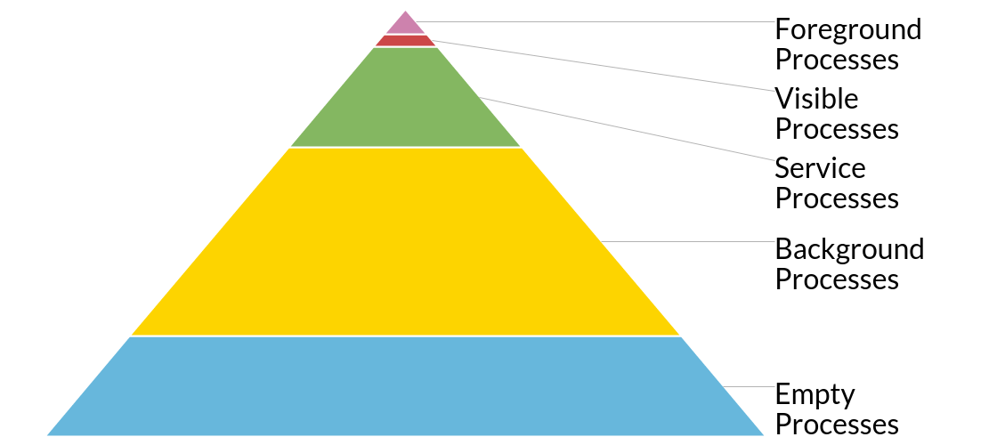
Приоритеты процессов

Slide 10
Инструменты

Slide 11
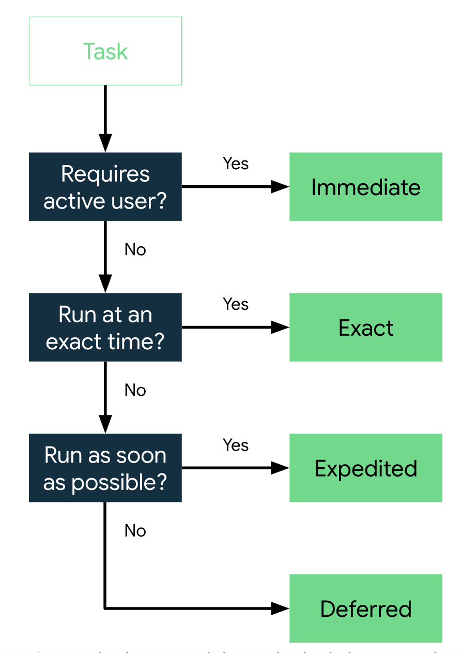
Классификация фоновых задач
Immediate - задачи, которые нужно выполнить сразу и они видимы для юзера. Можно использовать Thread, RxJava, Coroutines, WorkManager, Services
Exact - задачи, которые нужно начать выполнять в определенное время, например синхронизация или будильник. Используется AlarmManager
Expedited - нужно выполнить сразу, но юзер не увидит результат моментально. Например отправка сообщения в чате или обработка оплаты. Service, WorkManager
Deferred - все, что можно отложить и не будет видимо WorkManager

Slide 12
Пара слов про сервис
class HelloService : Service() {
private var serviceLooper: Looper? = null
private var serviceHandler: ServiceHandler? = null
private inner class ServiceHandler(looper: Looper) : Handler(looper) {
override fun handleMessage(msg: Message) {
}
}
override fun onCreate() {
HandlerThread("ServiceStartArguments", Process.THREAD_PRIORITY_BACKGROUND).start() }
override fun onStartCommand(intent: Intent, flags: Int, startId: Int): Int {
serviceHandler?.obtainMessage()?.also { msg ->
msg.arg1 = startId
serviceHandler?.sendMessage(msg)
}
По-умолчанию работает в главном потоке
Повышает приоритет процесса
Может быть Background/Foreground/Bounded

Slide 13
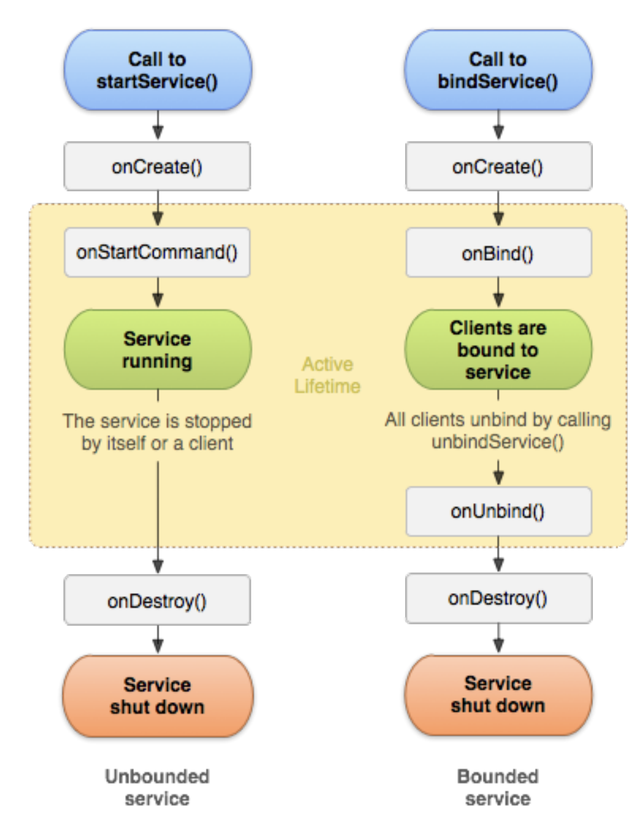
Service lifecycle
onCreate -> onStartCommand -> onDestroy

Slide 14
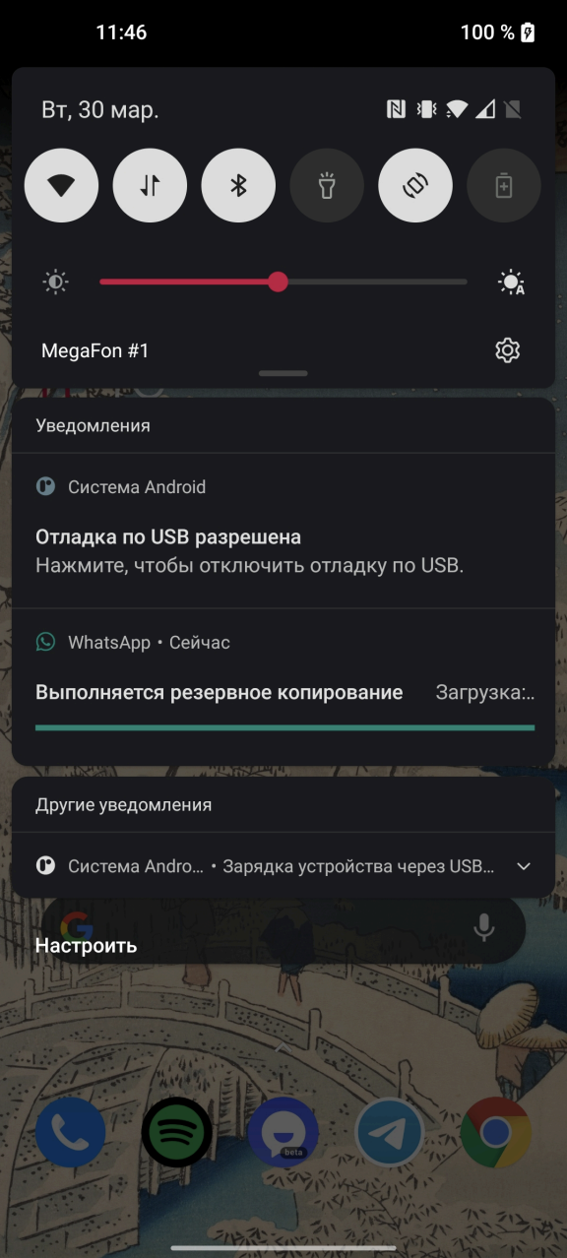
Foreground service
Сервис с повышенным приоритетом.
Система завершит такой сервис в последний момент.
Нужно обязательно показывать нотификацию для юзера.
Начиная с Android 8.0 есть 5 секунд, чтобы вызвать внутри startForeground(). Иначе ANR :(
Начиная с Android 12 нельзя стартовать из Background

Slide 15
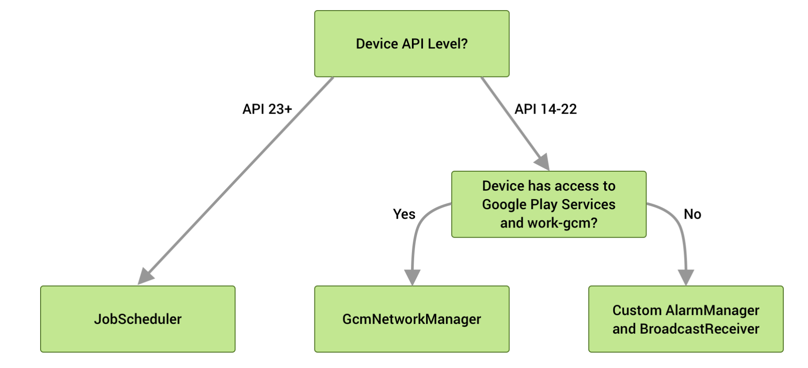
WorkManager
Под капотом WorkManager - все стандартные механизмы Android фреймворка - Services, JobScheduler, FCM, AlarmManager.
По сути - фасад для выполнения фоновых задач.
Позволяет запускать задачи с учетом контекста девайса - например наличия сети, заряда батареи и т.д.
Можно интегрировать с RxJava или Coroutines

Slide 16
Ограничения

Slide 17
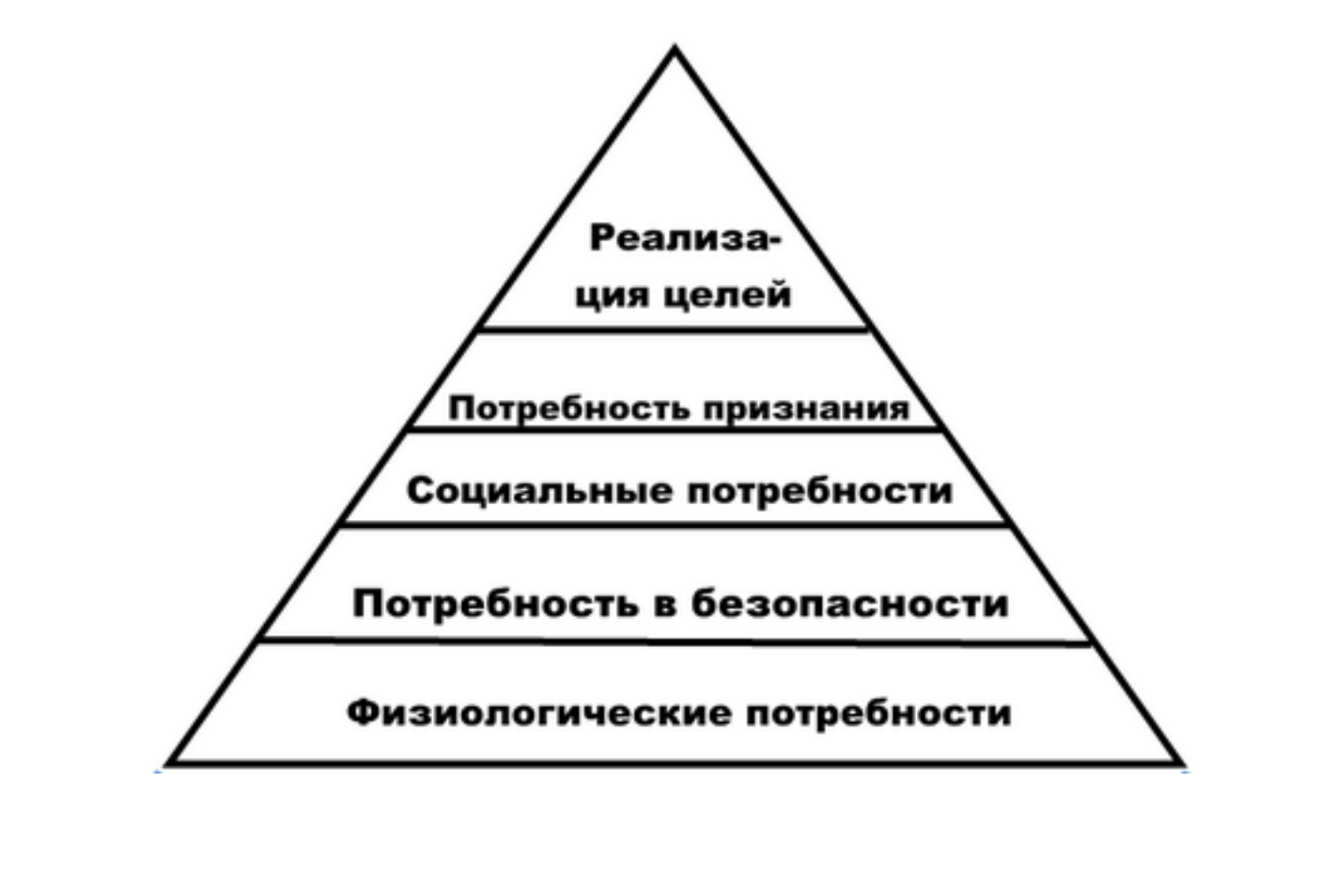

Slide 18
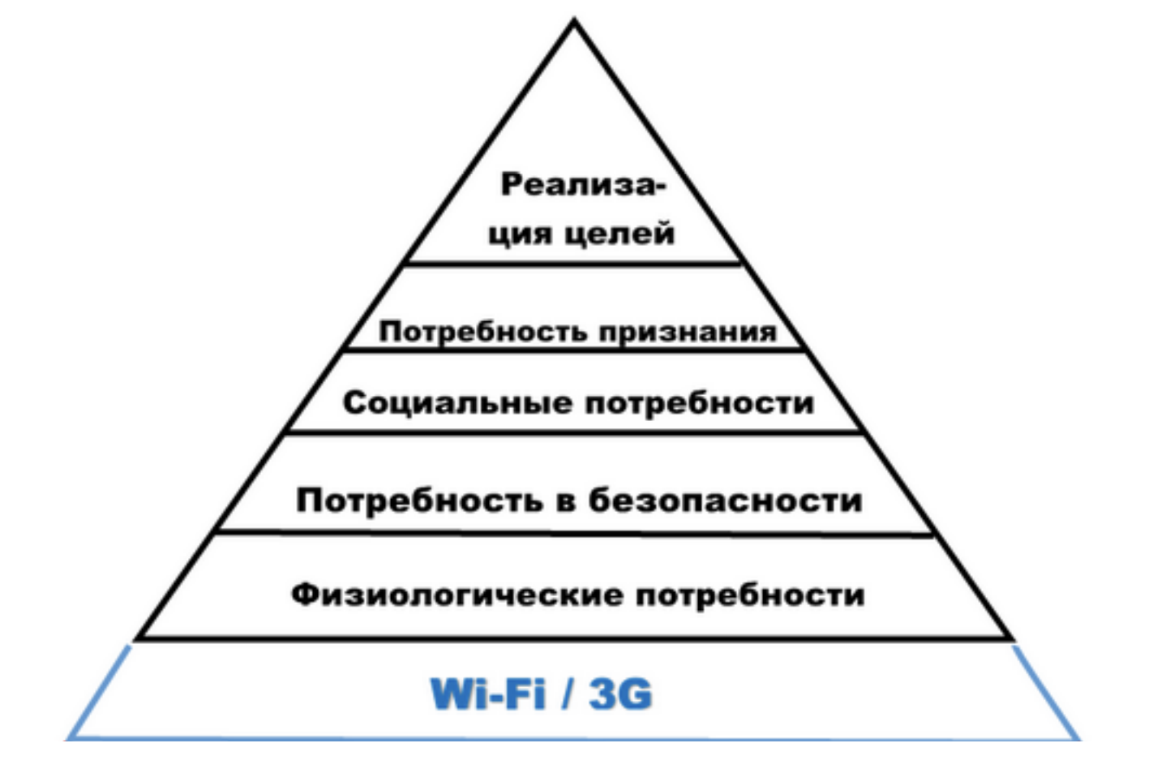

Slide 19
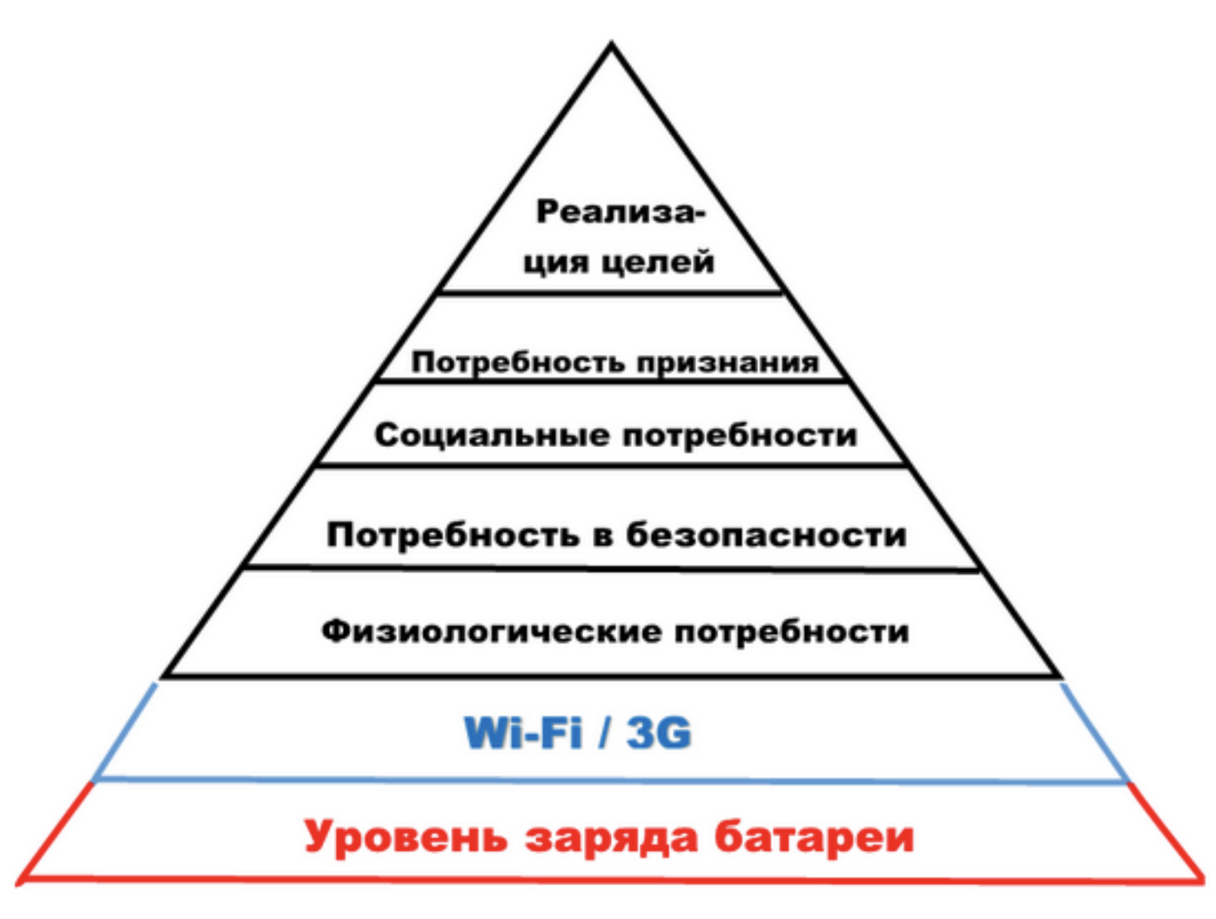

Slide 20

Doze Mode & App Standby (Android 6.0)
Doze mode - режим, в который переходят все приложения, если устройство не подключено к зарядке и неподвижно в течение длительного промежутка времени;
App Standby - режим, в который переходят отдельно взятые приложения, которыми давно не пользовался пользователь.

Slide 21
Doze Mode
Ограничения, накладываемые на приложения, при переходе устройства в Doze mode:
Приостановлена работа с сетью (возможно только получение FCM-уведомлений с high-priority);
Система игнорирует wake lock;
Все события AlarmManager, кроме установленных с помощью setAndAllowWhileIdle(), setExactAndAllowWhileIdle(), setAlarmClock() откладываются;
Система не производит поиск доступных Wi-Fi сетей;
Приостанавливается работа всех Sync Adapters.

Slide 22
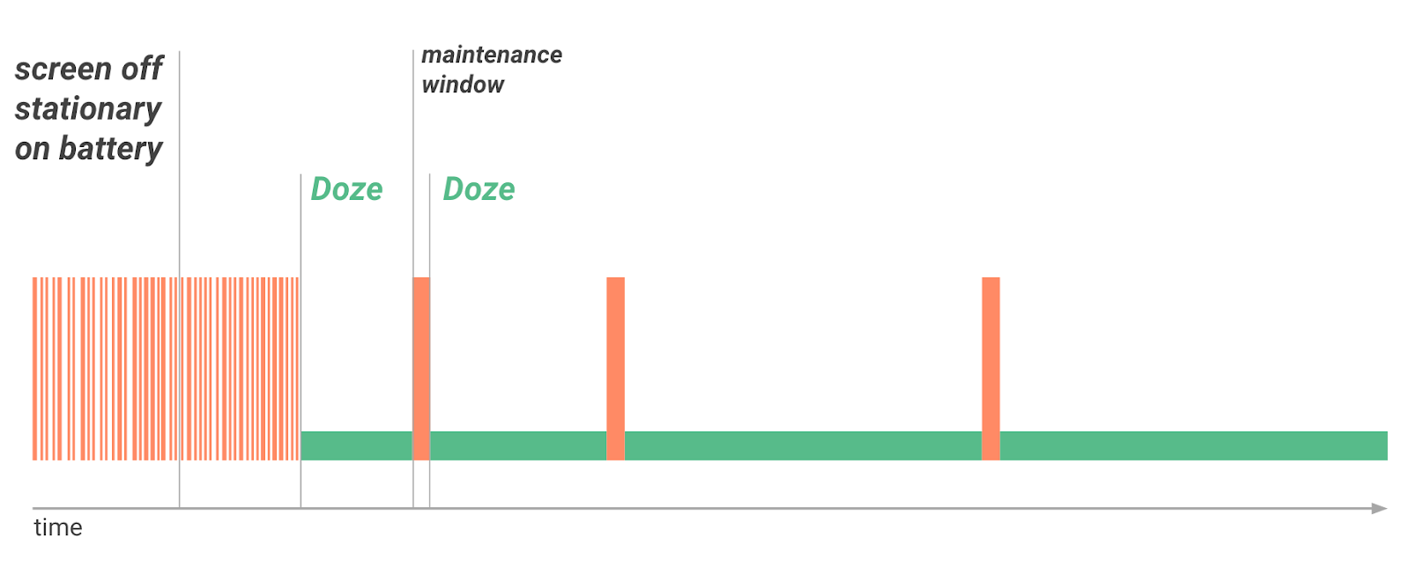
Работа приложений при Doze Mode

Slide 23
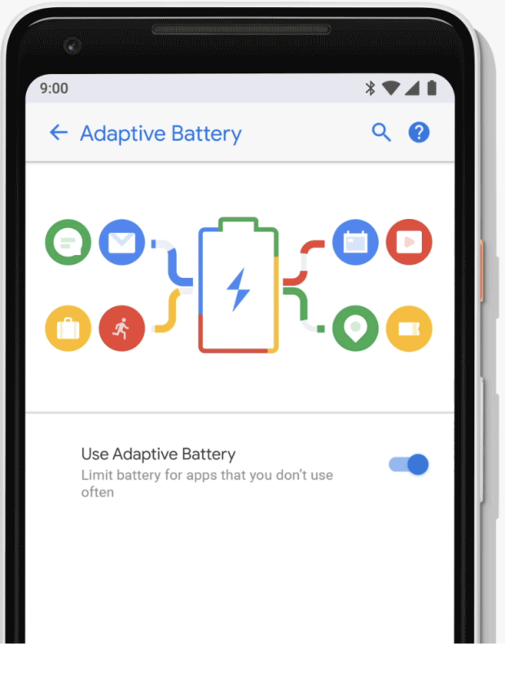
AppStandby Mode
В режим App Standby попадают приложения, которые пользователь давно не запускал. Приложение НЕ переходит в App Standby если:
Пользователя явно запустил приложение;
Приложение имеет процесс, работающий в данный момент на переднем плане;
Приложение создало уведомление, которое висит в списке уведомлений или на заблокированном экране.

Slide 24
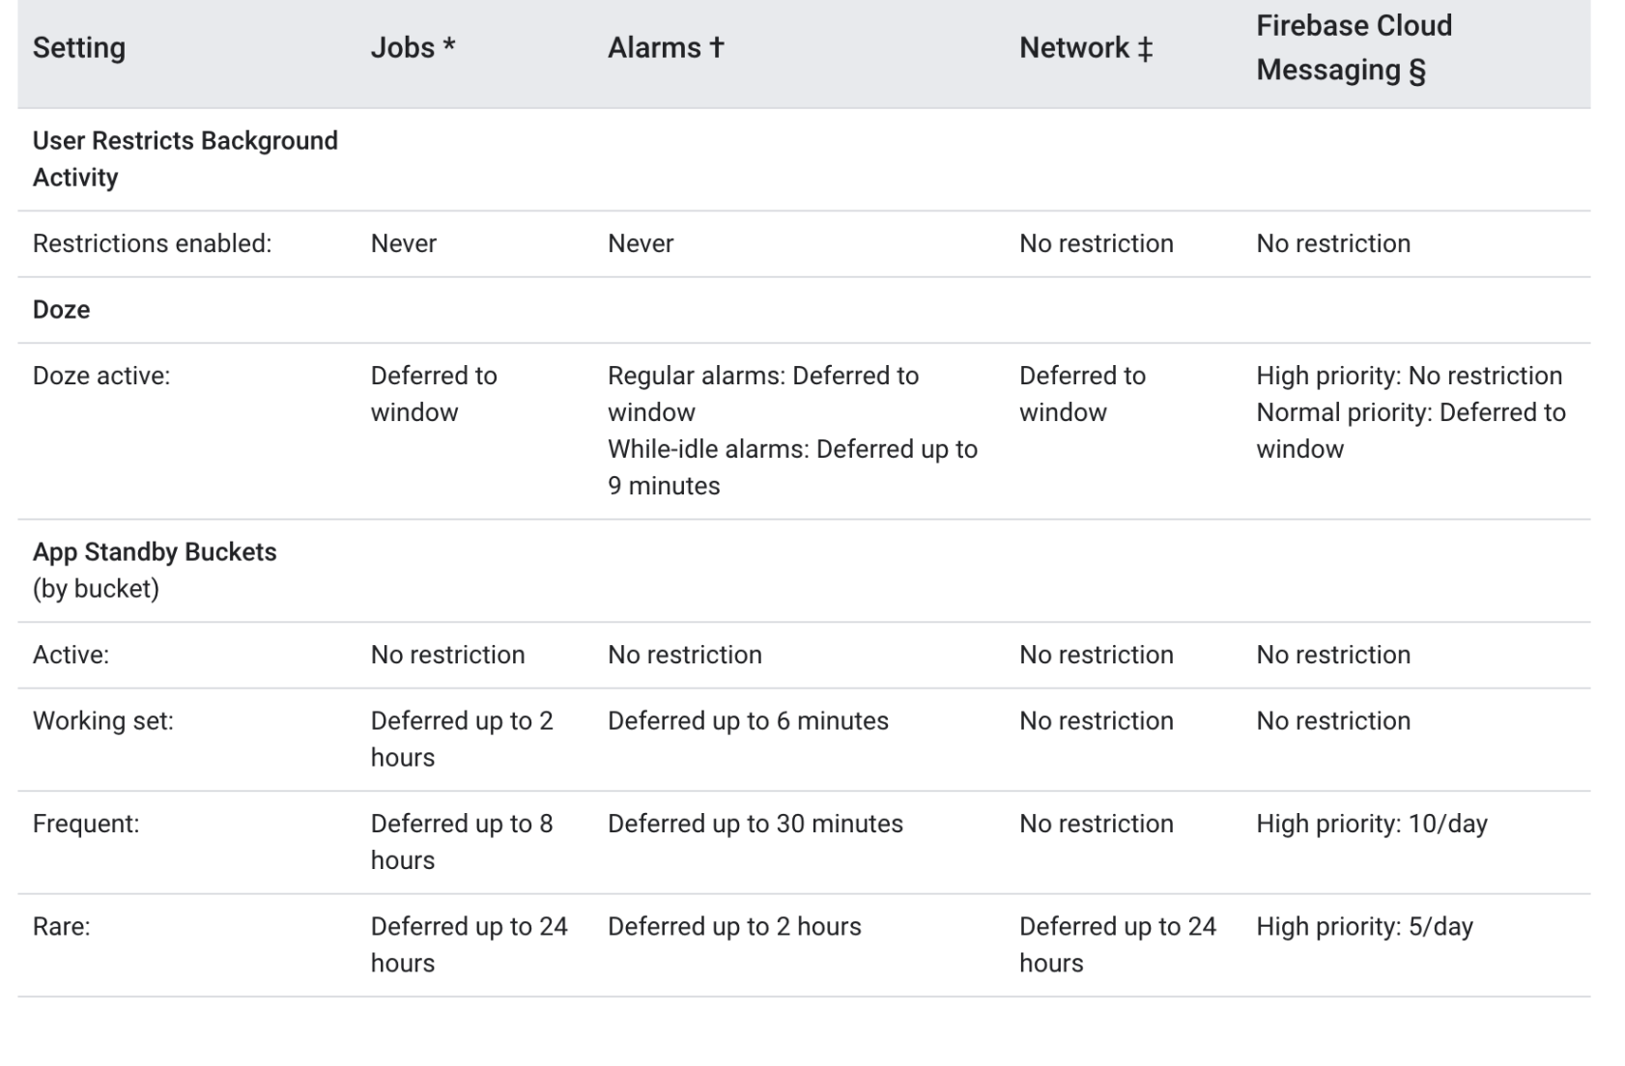
Ограничения по бакетам
Active - используется в данный момент
Working set - используется регулярно
Frequent - используется, но не каждый день
Rare - редкое использование
https://developer.android.com/topic/performance/appstandby

Slide 25
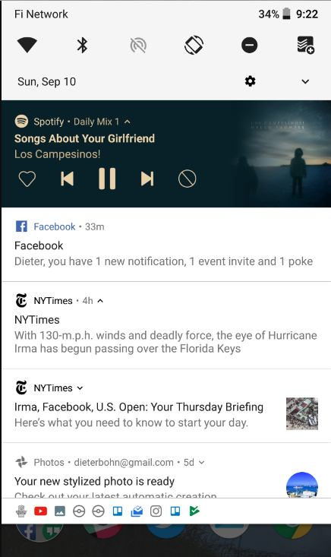
Уведомления

Slide 26
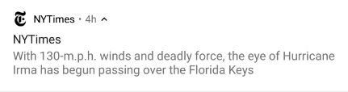
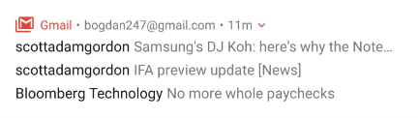

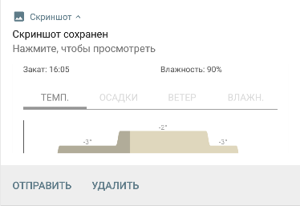
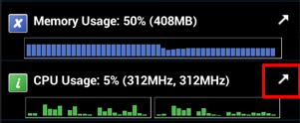
Типы уведомлений
BigTextStyle
InboxStyle
MediaStyle
BigPictureStyle
CustomView

Slide 27
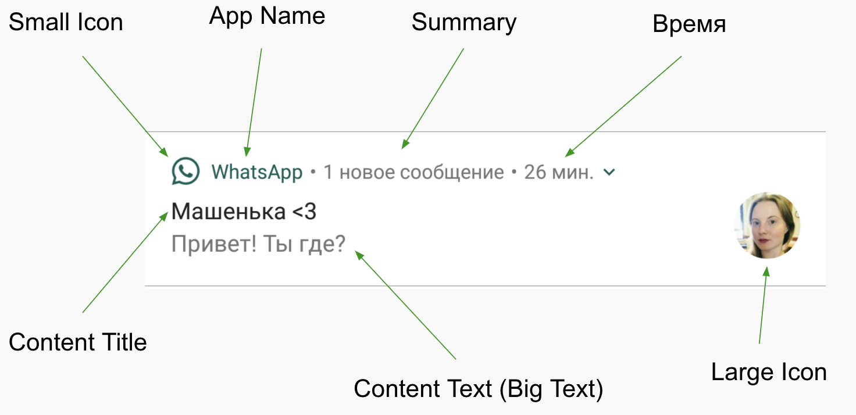
Внешний вид

Slide 28
Настройки
Время показа
Цвет заголовка
Цвет светодиода
Паттерн вибрации / Звук уведомления
Приватность (что показывать на lock screen)
Индикатор прогресса (builder.setProgress)
Картинка на lock screen (для MediaStyle)
ongoing/startForeground

Slide 29
Каналы нотификаций
SDK < 26
5 приоритетов для каждого уведомления Тонкая настройка в самом приложении
SDK >= 26
4 вида важности для канала Разные каналы — для уведомлений разной важности Тонкая настройка для каждого канала в системных настройках Каналы можно объединять в группы

Slide 30
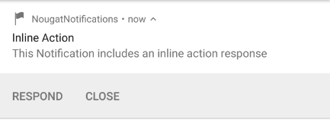
Действия
Одно главное действие (setContentIntent)
Несколько кнопок (addAction)
Удаление (setDeleteIntent)

Slide 31
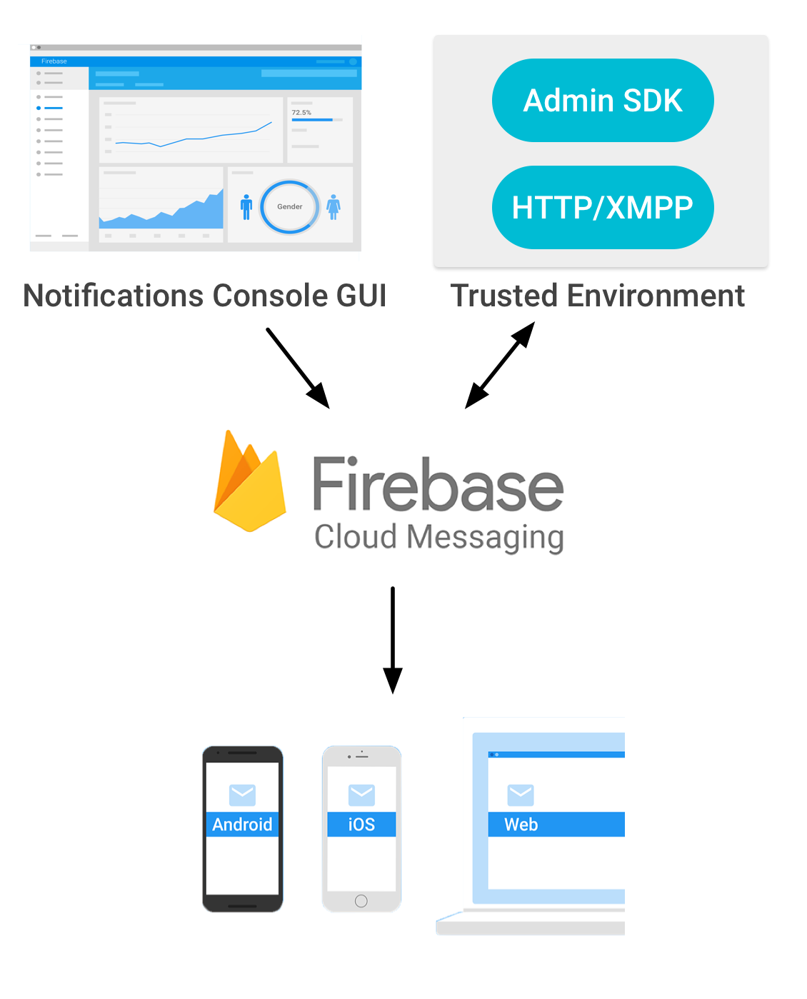
FCM принцип работы
Устройство всегда держит коннект к Google серверам
Отправка происходит через бекенд приложения или из консоли Firebase
Есть девайсы без FCM. Есть аналоги - HMS от Huawei

Slide 32
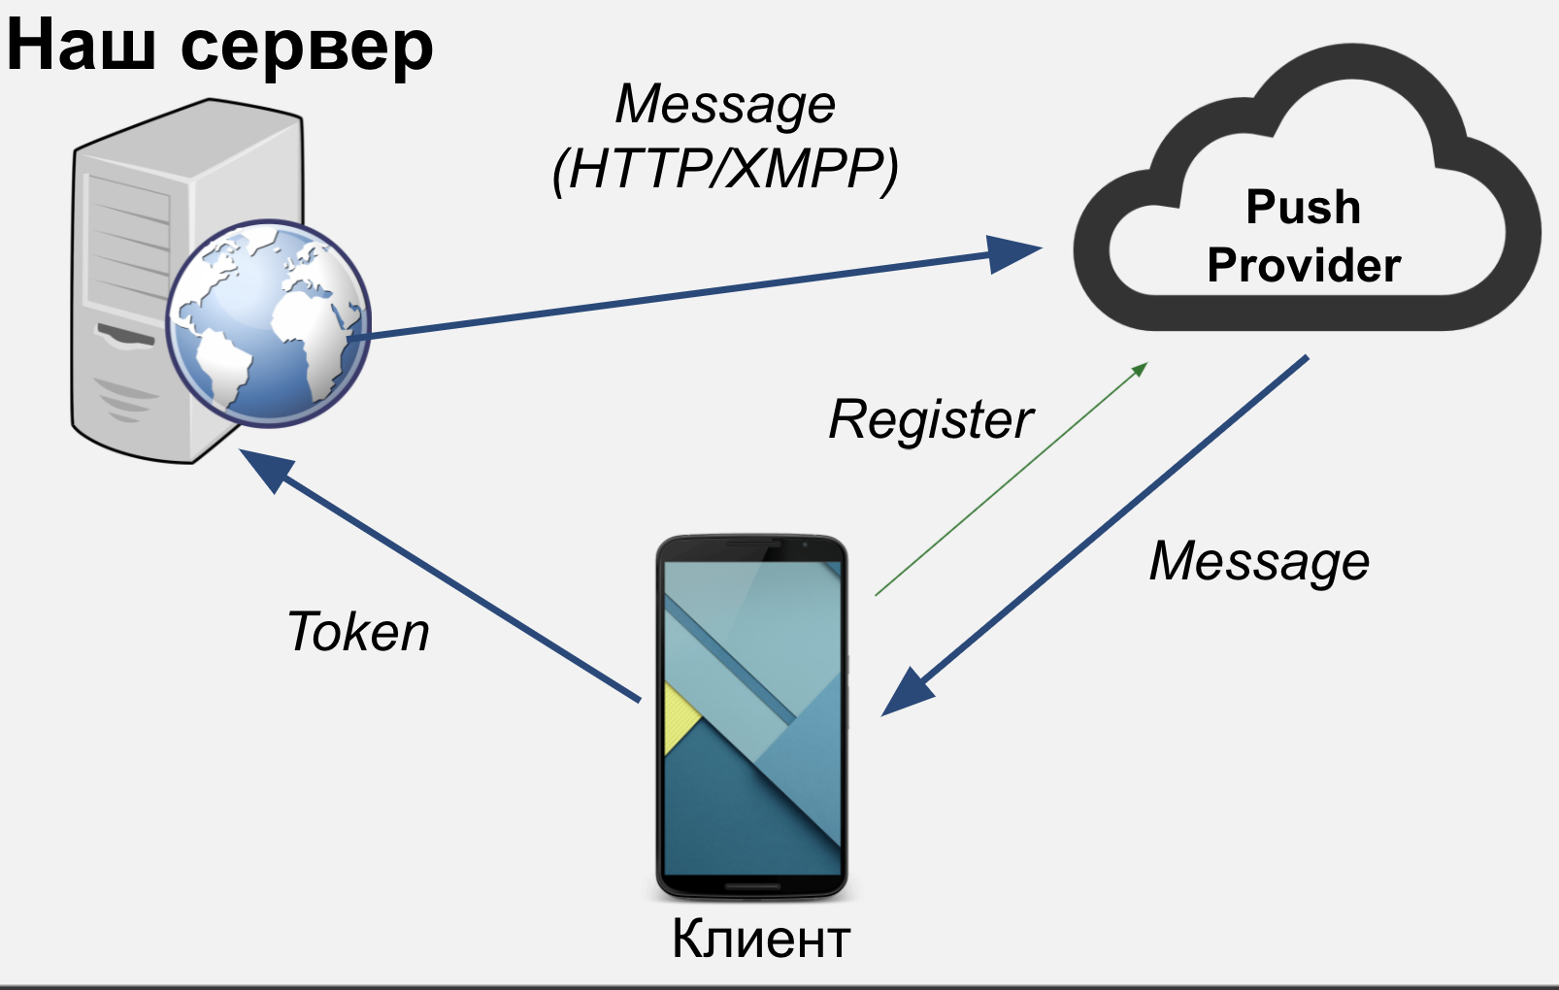
Общая схема работы пашей

Slide 33
Подготовка работы с пушами
Создать приложение в консоли: https://console.firebase.google.com/
Настроить приложение в консоли
Скачать файл google-services.json и положить его в директорию app
Добавить Firebase SDK в build.gradle
Создать сервис и добавить в AndroidManifest
…либо воспользоваться Firebase Assistant
(Tools → Firebase)

Slide 34
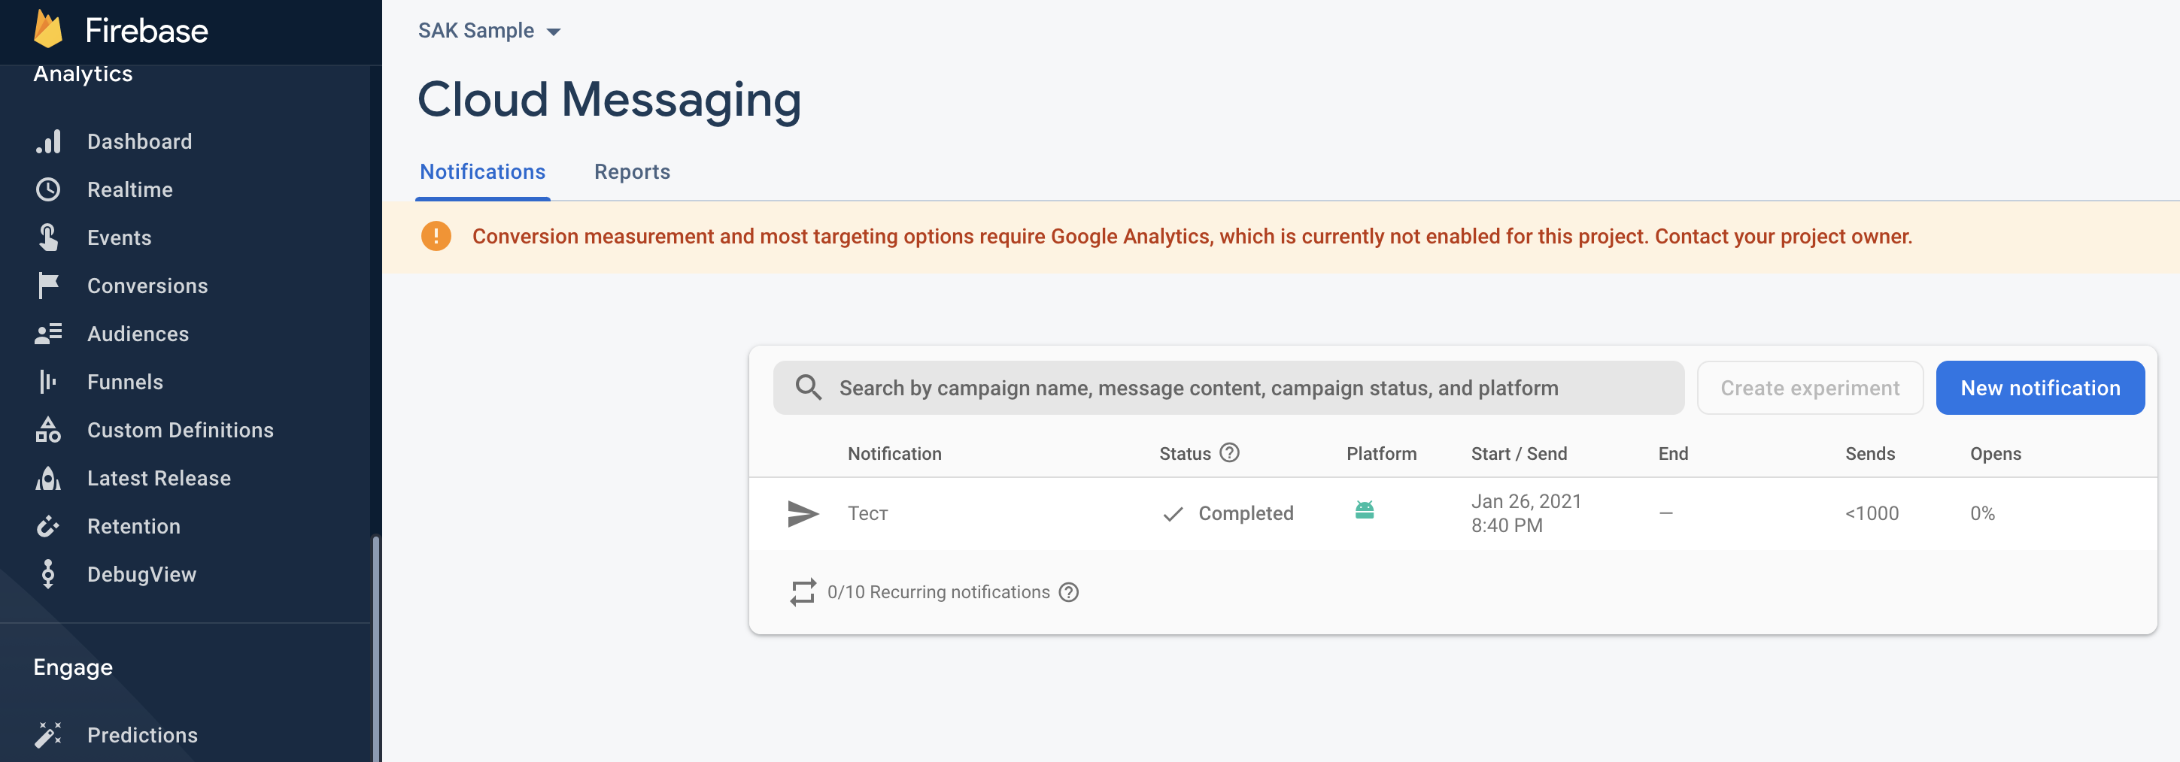
Подготовка работы с пушами

Slide 35
Спасибо за внимание

